Slide 1




CHÀO CÁC EM HỌC SINH ĐẾN VỚI TIẾT HỘI GIẢNG KHTN NGÀY HÔM NAY ***
Dạy tốt
Học tốt

Slide 2
TRÒ CHƠI AI NHANH NHẤT?
Chia lớp thành 3 nhóm, mỗi nhóm tìm 3 đại diện tham gia trò chơi, nhóm nào kể tên được nhiều nhất nhóm đó thắng. Thời gian thực hiện là 1 phút
Kể tên những hoạt động thể dục thể thao cần tiêu tốn nhiều năng lượng mà em biết?
Khi chúng ta vận động mạnh như chơi thể thao…nhịp hô hấp của cơ thể và nhiệt độ cơ thể sẽ như thế nào?

Slide 3
Khi chúng ta vận động mạnh như chơi thể thao…nhịp hô hấp của cơ thể sẽ tăng lên, đồng thời nhiệt độ cơ thể cũng tăng lên. Hiện tượng này được giải thích như thế nào?

Slide 4
TIẾT 90- BÀI 25: HÔ HẤP TẾ BÀO
MỤC TIÊU
Mô tả được một cách tổng quát quá trình hô hấp tế bào( ở thực vật và động vật):
+ Nêu được khái niệm
+ Viết được phương trình hô hấp dạng chữ
+ Thể hiện hai chiều tổng hợp và phân giải chất hữu cơ ở tế bào

Slide 5
NỘI DUNG BÀI HỌC
TIẾT 90- BÀI 25: HÔ HẤP TẾ BÀO
HÔ HẤP TẾ BÀO
II. MỐI QUAN HỆ GIỮA TỔNG HỢP VÀ PHÂN GIẢI CHẤT HỮU CƠ

Slide 6
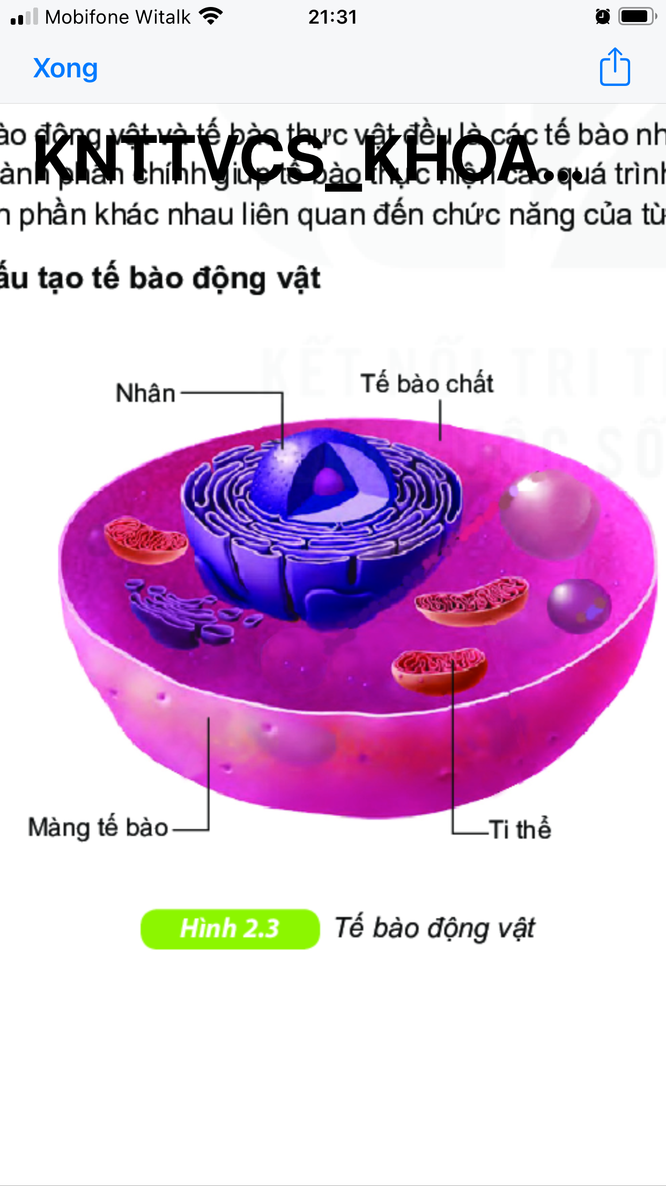
I. HÔ HẤP TẾ BÀO
TIẾT 90- BÀI 25: HÔ HẤP TẾ BÀO
Tế bào động vật có cấu tạo gồm mấy thành phần chính?
Tế bào động vật có cấu tạo gồm ba thành phần chính:
+ Màng tế bào
+ Tế bào chất : Ti thể…
+ Nhân

Slide 7
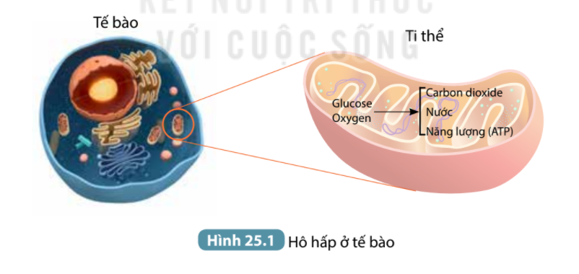
I. HÔ HẤP TẾ BÀO
BÀI 25: HÔ HẤP TẾ BÀO
Hô hấp tế bào diễn ra ở đâu?
Hô hấp tế bào diễn ra ở ti thể.

Slide 8
I. HÔ HẤP TẾ BÀO
BÀI 25: HÔ HẤP TẾ BÀO
Phiếu học tập
Thảo luận nhóm 2 phút hoàn thành
phiếu học tập
 | Hô hấp tế bào
Các chất tham gia
Sản phẩm được tạo ra

Slide 9
I. HÔ HẤP TẾ BÀO
TIẾT 90- BÀI 25: HÔ HẤP TẾ BÀO
Phiếu học tập
 | Hô hấp tế bào
Các chất tham gia
Sản phẩm được tạo ra
Glucose, oxygen
Carbon dioxide, nước, năng lượng(ATP)
Từ kết quả phiếu học tập em hãy viết phương trình tổng quát quá trình hô hấp diễn ra ở tế bào.

Slide 10
I. HÔ HẤP TẾ BÀO
TIẾT 90- BÀI 25: HÔ HẤP TẾ BÀO
Phương trình tổng quát của quá trình hô hấp diễn ra ở tế bào:
Glucose + oxygen Carbon dioxide + Nước + Năng lượng (ATP)
Vậy hô hấp tế bào là gì?
Khái niệm hô hấp tế bào:
Hô hấp tế bào là quá trình oxi hóa glucose trong tế bào để tạo ra carbon dioxide và nước, đồng thời giải phóng năng lượng ATP
Vậy năng lượng được tạo ra có vai trò gì đối với tế bào?

Slide 11
I. HÔ HẤP TẾ BÀO
TIẾT 90- BÀI 25: HÔ HẤP TẾ BÀO
Vậy hô hấp tế bào có vai trò gì đối với cơ thể?
Vai trò của hô hấp tế bào là cung cấp năng lượng ATP phục vụ cho các hoạt động sống của cơ thể.

Slide 12
I. HÔ HẤP TẾ BÀO
TIẾT 90- BÀI 25: HÔ HẤP TẾ BÀO
Quá trình hô hấp tế bòa có sự tham gia của Glucose,
Vậy Glucose ở thực vật và động vật được lấy từ đâu?
Ở thực vật Glucose được tổng hợp từ quá trình quang hợp, ở động vật Glucose được lấy từ quá trình phân giải thức ăn.

Slide 13


So sánh tốc độ hô hấp của một vận động viên đang thi đấu và một nhân viên văn phòng?
Tốc độ hô hấp của một vận động viên đang thi đấu nhanh hơn một nhân viên văn phòng do vận động viên có nhu cầu năng lượng nhiều hơn cho hoạt động của các cơ quan trong quá trình thi đấu, còn nhân viên văn phòng có nhu cầu năng lượng thấp hơn nên hô hấp tế bào sẽ diễn ra chậm hơn.

Slide 14
Khi chúng ta vận động mạnh như chơi thể thao…nhịp hô hấp của cơ thể sẽ tăng lên, đồng thời nhiệt độ cơ thể cũng tăng lên. Hiện tượng này được giải thích như thế nào?
Khi vận động mạnh như chơi thể thao…
+ Nhịp hô hấp của cơ thể tăng lên để đảm bảo cung cấp đủ oxygen – nguyên liệu của quá trình hô hấp tế bào.
+ Quá trình hô hấp, ngoài giải phóng năng lượng cho cơ thể sử dụng còn giải phóng ra nhiệt. Do đó, khi quá trình hô hấp tế bào diễn ra mạnh, nhiệt lượng tỏa ra càng nhiều khiến nhiệt độ cơ thể tăng hơn mức bình thường.

Slide 15
TRÒ CHƠI GIẢI Ô CHỮ
HOẠT ĐỘNG LUYỆN TẬP
THỂ LỆ
Ô chữ gồm có 7 hàng ngang, mỗi hàng ngang có chữ cái của từ khóa. Trả lời đúng các hàng ngang sẽ tìm được từ khóa. Mỗi đội chơi lần lượt chọn 1 hàng ngang. Thời gian suy nghĩ và trả lời cho 1 hàng ngang là 15 giây. Trả lời đúng câu hỏi hàng ngang được 10 điểm. Từ hàng ngang thứ 4 đựơc lật ra các đội chơi có thể trả lời từ chìa khoá. Trả lời đúng sau khi hàng ngang thứ 4 lật ra được 40 điểm, từ hàng ngang thứ 5 đến hàng ngang thứ 7 được được lật ra thì được 20 điểm. Nếu đội nào trả lời sai từ khoá sẽ bị loại khỏi phần chơi này.

Slide 16
1
?
T
?
I
?
T
?
H
?
Ể
ĐA 1
2
?
A
?
T
?
P
ĐA 2
3
G
?
L
?
U
?
C
?
?
Ô
?
Z
?
Ơ
ĐA 3
4
Đ
?
Ư
?
Ờ
?
N
?
G
?
P
?
?
H
?
Â
?
N
ĐA 4
5
?
D
?
Ầ
?
N
?
D
?
Ầ
?
N
ĐA 5
6
?
D
?
Ị
?
H
?
Ó
?
A
ĐA 6
7
?
T
?
Ế
?
B
?
À
?
O
ĐA 7
Ở sinh vật nhân chuẩn hô hấp tế bào
diễn ra chủ yếu ở đâu?
Vai trò của hô hấp tế bào là
tạo ra… cung cấp cho mọi hoạt động
sống của tế bào.
… là nguyên liệu cơ bản củaquá trình
hô hấp tế bào.
Giai đoạn đầu tiên của quá trình
hô hấp tế bào là…
Trong quá trình hô hấp tế bào
năng lượng được giải
phóng như thế nào?
Bản chất của hô hấp tế bào
là quá trình gì?
Giải đáp
ô chữ
Hô hấp trong là quá trình hô hấp
diễn ra ở cấp độ nào?
H
Ấ
P
H
Ế
À
B
Ô
T
O
TỪ KHÓA
H
Ô
H
Ấ
P
T
Ế
B
À
O

Slide 17
VẬN DỤNG
Tìm hiểu xem hô hấp tế bào khác với quá trình đốt cháy nhiên liệu như thế nào?

Slide 18


